Slide 1
Организация туристической поездки на озеро Иссык-Куль для школьников
Руководитель проекта: Ткачёв Игорь Владиславович
Консультант: Леонова Глафира Михайловна

Slide 2
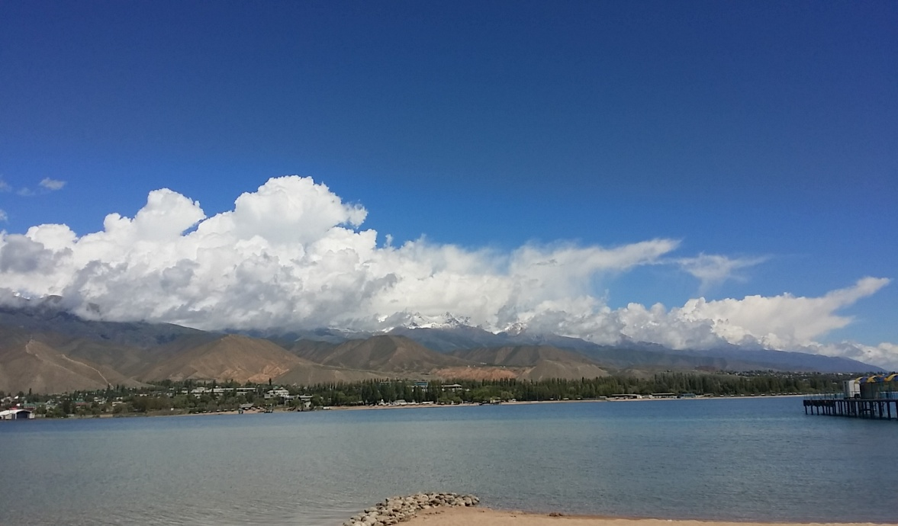
Актуальность
С каждым годом число внешкольных поездок увеличивается, соответственно количество неизученных нами интересных мест уменьшается, и именно поэтому я предлагаю свой вариант путешествия на каникулы.
Могу привести пример: этим летом состоялся географический выезд для учащихся 6-9 классов нашей гимназии, который, по мнению учеников и учителей, оказался довольно успешным. Мы решили, что останавливаться на одном выезде не стоит, поэтому я предлагаю свой проект, который нам даст ещё одну возможность выйти на природу и изучить её.

Slide 3
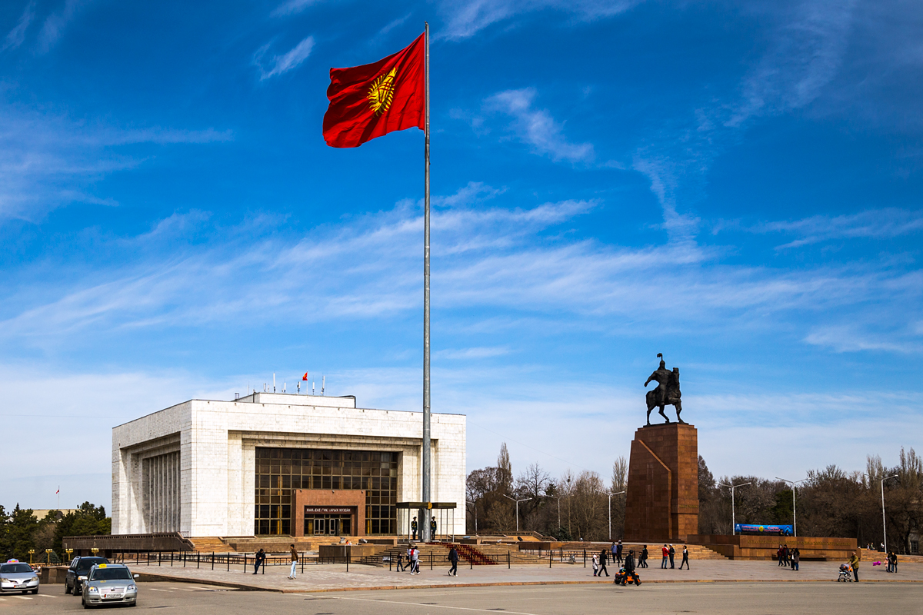
Цель
Целью моего проекта является разработка маршрута географического практикума и описание местности озера Иссык-Куль

Slide 4
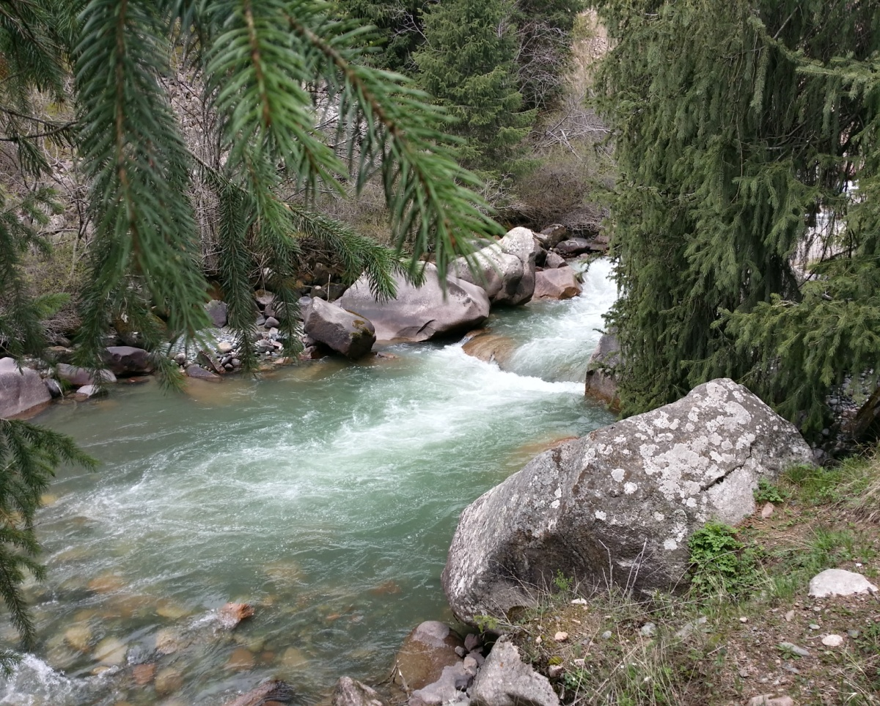
Проблема
Проблема моего проекта заключается в том, что у российских туристов не достаточен интерес к близлежащим странам бывшего СССР, в то же время Кыргызстан и озеро Иссык-Куль с окружающими его горами являются привлекательными для различных видов туризма: трэкинг, конный и автотуризм, научный и познавательный туризм. Результаты проекта раскрывают возможности туризма и географических практикумов на данной территории.

Slide 5
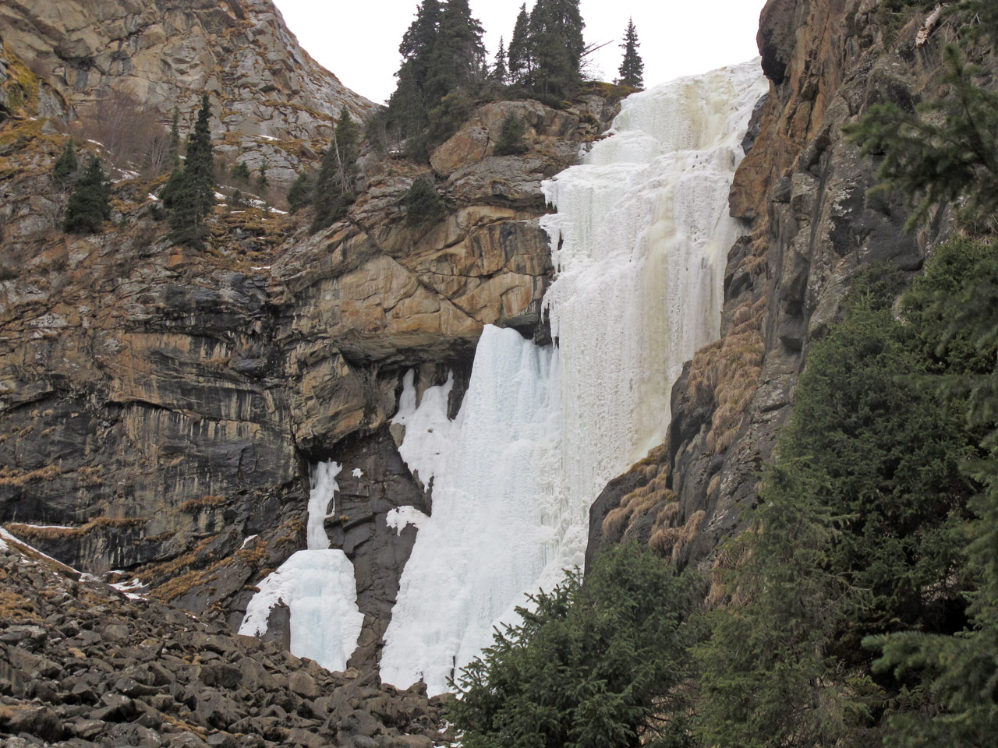
Ход работы
-Формулировка цели, проблемы, актуальности. - Создание страницы на сайте гимназии -Ведение портфолио на сайте гимназии -Подготовка к защите темы
-Защита темы проекта - Поиск авиабилетов -Поиск места которое соответствует нашим требованиям -Поиск отеля на этом месте -Заказ экскурсий -Организация вылазок на природу (подробное описание с указанием действий, которые ученики должны будут исследовать) - Подсчёт суммы всей поездки - Создание продукта (Лист с указанием подробного маршрута, программы и общей стоимости поездки) -Создание презентации -Рецензия проекта другими учителями -Защита проекта

Slide 6
Реклама Проекта
Такую рекламу вы могли заметить на 5 этаже со стороны главного входа в актовый зал

Slide 7
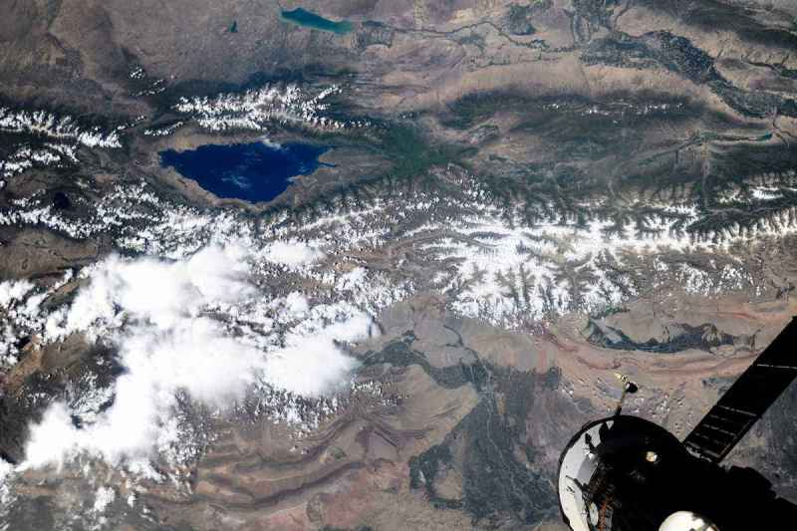
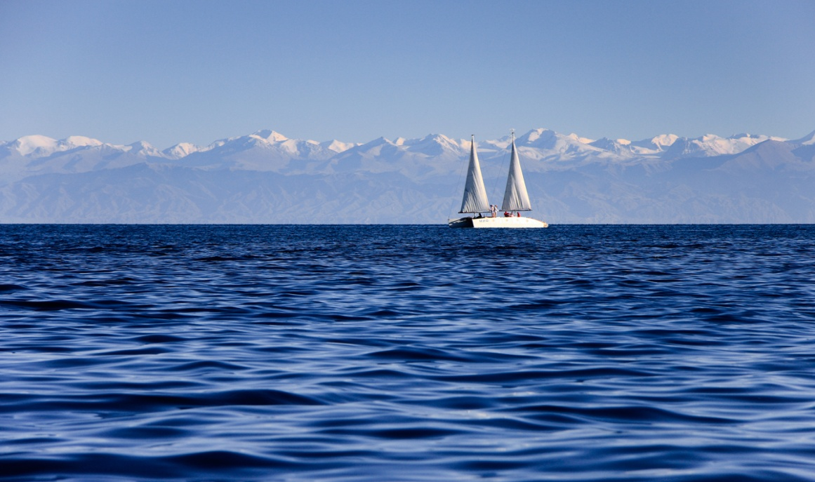
Что такое Иссык-Куль?
Кыргызстан (Киргизия) находится в сердце Тянь-Шанских гор, которые занимают почти три четверти ее территории.
Иссык-куль - самое большое озеро в Киргизии, входит в 25 крупнейших по площади озёр мира и находится на шестом месте в списке самых глубоких озёр. Расположено озеро в северо-восточной части республики, между хребтами Северного Тянь-Шаня: Кюнгёй-Ала-Тоо и Терскей Ала-Тоо на высоте 1609 м над уровнем моря.
Озеро не имеет стока, ни одна река из него не выбегает. Оно аккумулирует в себе все минеральные вещества, что приносят реки и дожди. Тип минерализации у его воды самый ценный: хлоридно-сульфатно-натриево-магниевый.

Slide 8
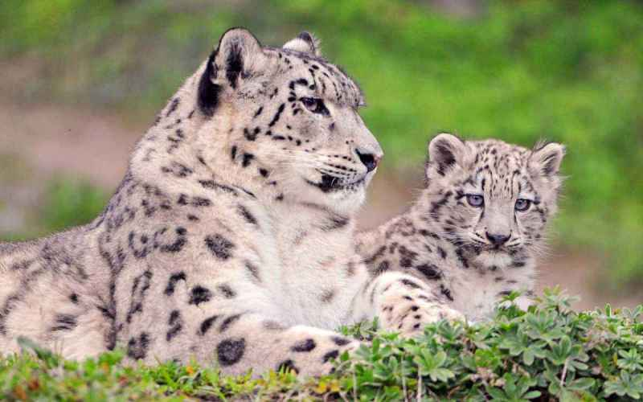
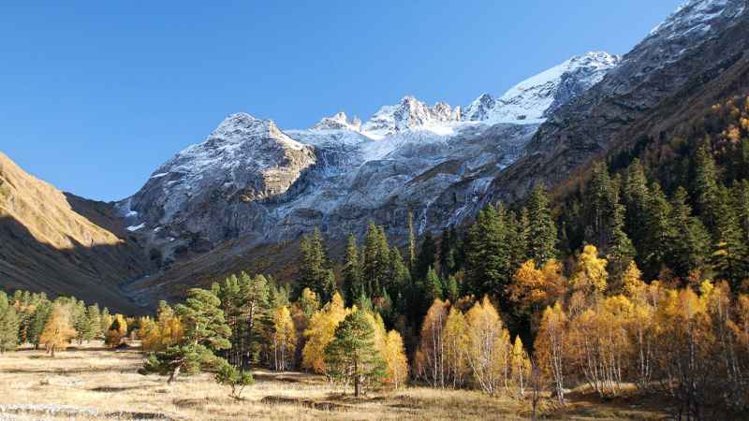
Что такое Иссык-Куль?
Незамерзающее озеро - перевалочная база и место зимовки для сотен тысяч перелетных птиц: красноносый нырок, лысуха, гоголь, хохлатая чернеть, красноголовый нырок, кряква, серебристая чайка, огарь и другие.
Экологическое разнообразие ландшафтов прибрежных территорий. Равнины сменяются мелкосопочными пустынями и полупустынями. Степи переходят в горно-лесные, цветущие субальпийские, а потом и альпийские луга.
Место обитания редких и исчезающих видов зверей и птиц, включенных в Красные книги. В горах обитают снежный барс, тянь-шаньский архар, орел-бородач, беркут и снежный гриф. В горных лесах водятся тянь-шаньский бурый медведь, туркестанская рысь, марал. Ниже обитают джейран, кот-манул, дрофа, орел-могильник.

Slide 9
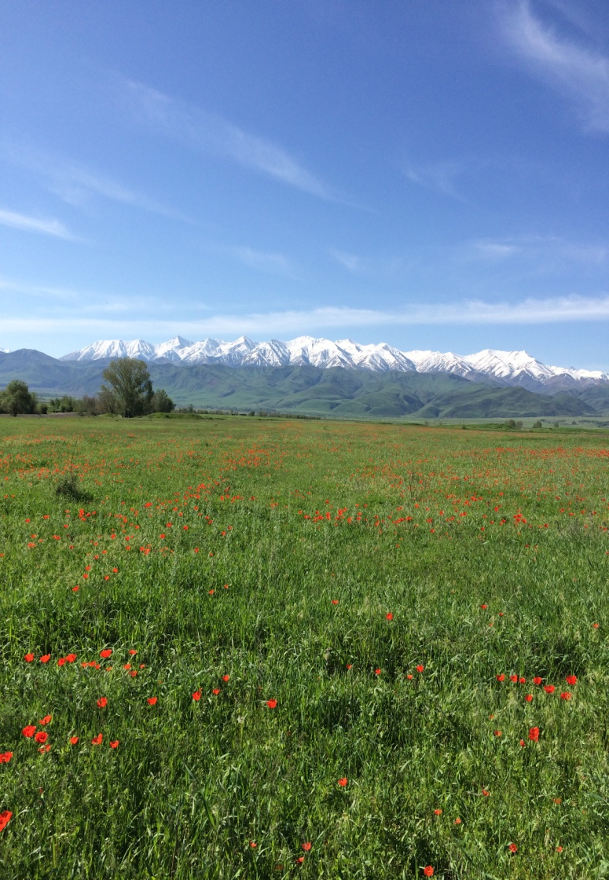
Какие места мы посетим?
Бишкек — столица Киргизии и крупнейший город страны
Природный парк Ала-Арча (40 км от Бишкека), башня Бурана
Северное побережье Иссык-куля (курорт Чолпон-Ата, ущелья)
Город Каракол - восточная часть области, музей Пржевальского
Южное побережье Иссык-куля : живописные ущелья Джеты-Огуз, Джууку, Сказка, Барскаун, соленое озеро Каракель)
Общая протяженность маршрута по Киргизии – около 1000 км!

Slide 10
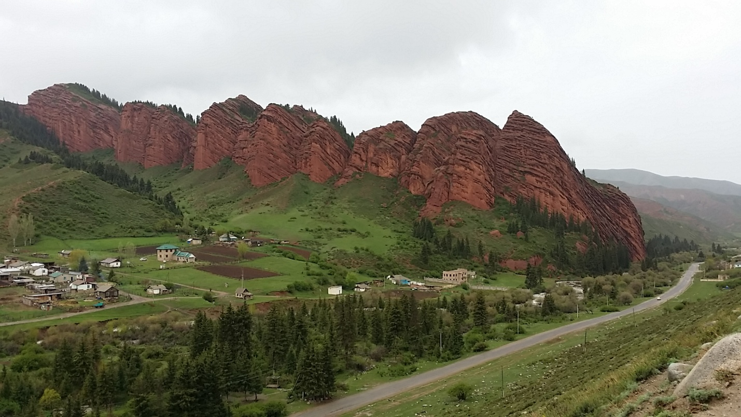
Продукт Проекта
Мой продукт представляет собой документ, отражающий исторические и естественно-географические факты о данной местности. Также в моем продукте предоставлены:
- прейскурант ко всем видам досуга, привязанным ко всем местам проживания;
полная стоимость поездки и варианты познавательной части-практикума на местности;
программа географического практикума, объекты, которые будут посещаться во время практикума,
- продукте присутствует информация необходимая для изучения перед отправлением в Кыргызстан.

Slide 11
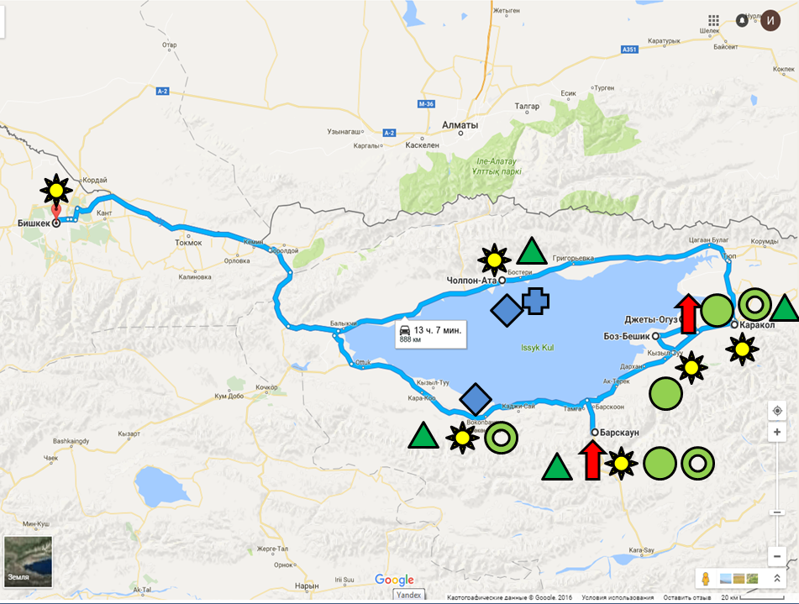
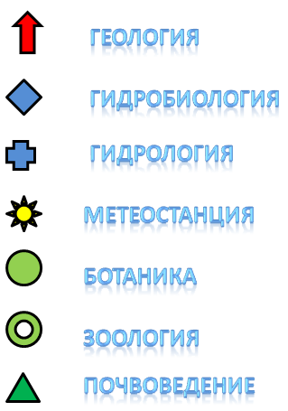
Как я планирую реализацию на месте

Slide 12
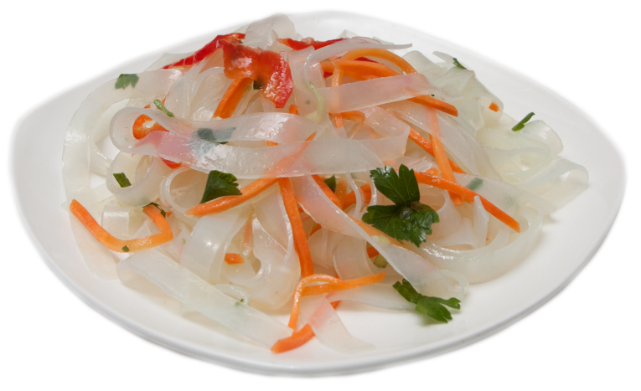
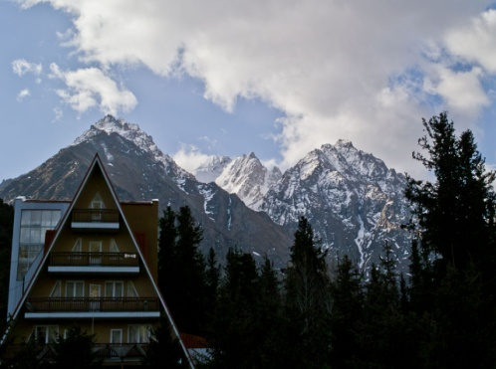
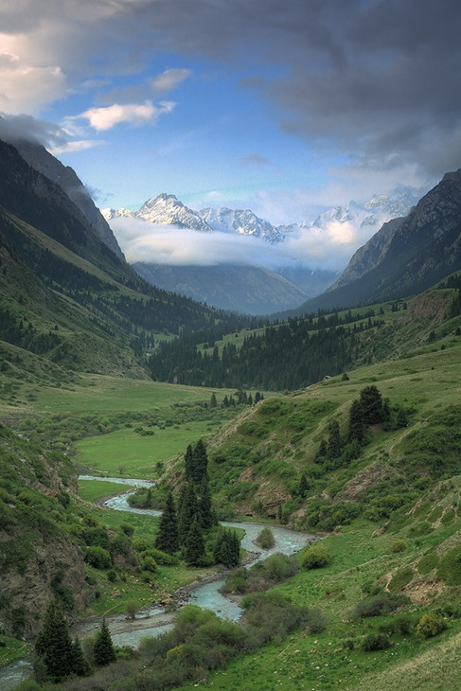
Что стоит ожидать от поездки
Незабываемое летнее приключение
Новый опыт
Духовная пища
Знакомство с кухней стран Азии
Хорошее настроение
Прилив сил
Шоколадный загар
Впечатления на несколько лет
Увлекательные практики
ВСЁ ЭТО вы получаете за 45000 рублей

Slide 13
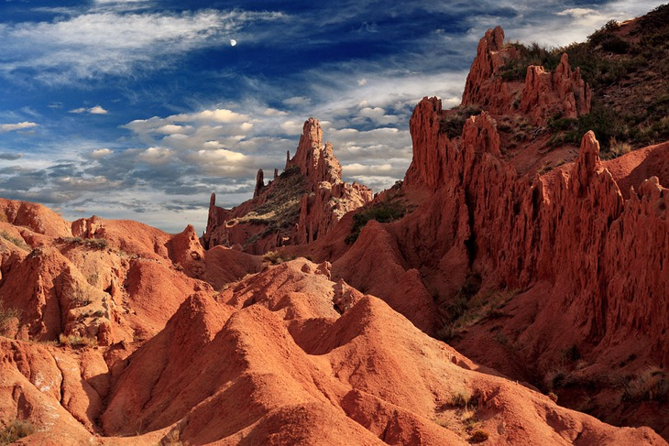
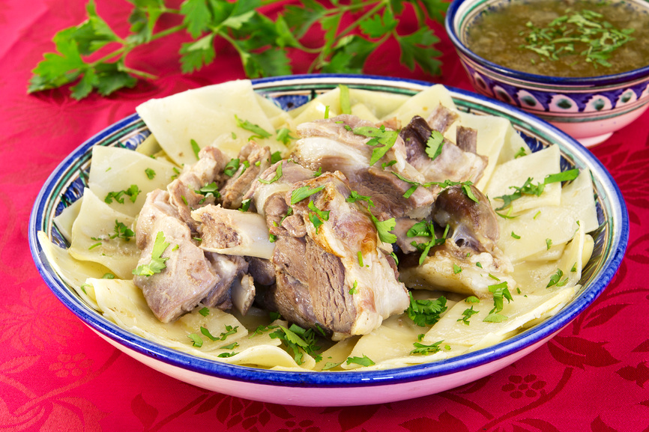
Из чего складывалась цена
Авиаперелёт: 15500 рублей
Трансфер: 1 500 рублей
Проживание и питание: 26150 рублей
Вход в природные заповедники: 3000 рублей
Итого: 45000 рублей*
*Цена на перелёт и общая стоимость поездки будет зависеть от выбранного нами месяца

Slide 14
Рахмат көңүл

